Slide 1
第4章
组合体

Slide 2
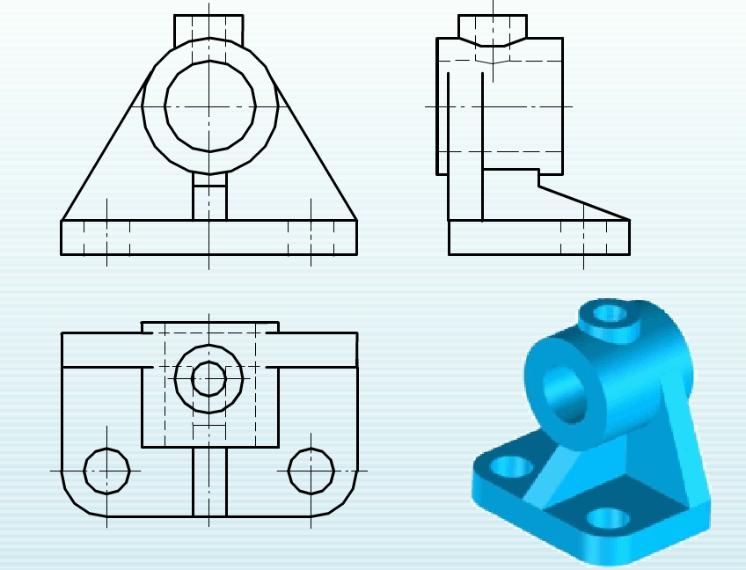
4.4 组合体的标注尺寸
视图只能表达组合体的形状，而组合体的大小由标注的尺寸来确定。

Slide 3
4.4 组合体的标注尺寸
4.4.1 组合体尺寸标注的基本要求
（1）正确：
尺寸标注要符合国家标准的规定。
（2）完整：
尺寸标注必须齐全，所注尺寸要能完全确定组合体的形状和大小，但不能有多余重复尺寸，也不能遗漏尺寸。
（3）清晰：
尺寸布局合理，尽量标注在形状特征明显的视图上，关联尺寸应尽量集中标注，排列整齐,便于看图。

Slide 4
4.4 组合体的标注尺寸
4.4.1 组合体尺寸标注的基本要求
技巧
使用形体分析法，将组合体分解为若干个基本体，在形体分析的基础上标注三类尺寸：
（1）定形尺寸：
确定各基本体形状和大小的尺寸。
（2）定位尺寸：
确定各基本体之间相对位置的尺寸。
（3）总体尺寸：
确定组合体总长、总高、总宽的尺寸。
总体尺寸、定位尺寸、定形尺寸可能重合，这时就需作调整，以免出现多余尺寸。

Slide 5
4.4 组合体的标注尺寸
4.4.1 组合体尺寸标注的基本要求
注意
标注定位尺寸时还需要选择尺寸基准。
组合体有长、宽、高三个方向的尺寸，每个方向至少要有一个基准。
一般可选择组合体的对称面、大的平面以及回转体的轴线等作为尺寸基准。

Slide 6
4.4.2 尺寸完整
常见基本体-平面立体
订正

Slide 7
4.4.2 尺寸完整
常见基本体-曲面立体

Slide 8
4.4.2 尺寸完整
被截切的基本体
注意
不能在截交线上直接注尺寸，而是标注截切位置。

Slide 9
4.4.2 尺寸完整
被截切的基本体
注意
不能在截交线上直接注尺寸，而是标注截切位置。
50
50
20
20
Φ56
18
Φ56
52
×
20
20
52
18
×

Slide 10
4.4.2 尺寸完整
定位尺寸的标注
一组孔的定位尺寸：
基准
基准

Slide 11
4.4.2 尺寸完整
定位尺寸的标注
圆柱体的定位尺寸：
基准
基准
基准

Slide 12
4.4.2 尺寸完整
定位尺寸的标注
长方体的定位尺寸：
基准
基准
基准

Slide 13
4.4.2 尺寸完整
注意
相贯的基本立体，不能在相贯线上直接注尺寸，而是标注形体之间的位置尺寸。
25
×
40
R8
40
20
Φ30
Φ30
Φ16
Φ16

Slide 14
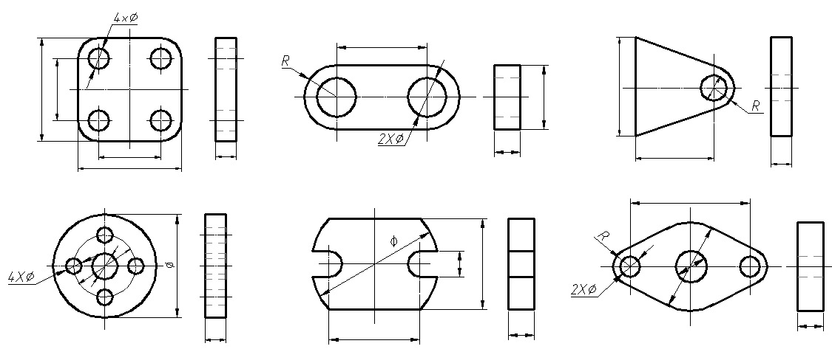
4.4.2 尺寸完整
常见的几种平板
R

Slide 15
4.4.2 尺寸完整
注意
当组合体的端部不是平面而是回转面时，该方向一般不直接标注总体尺寸，而由其它尺寸间接确定。
R

Slide 16
4.4.2 尺寸完整
注意
当组合体的端部不是平面而是回转面时，该方向一般不直接标注总体尺寸，而由其它尺寸间接确定。

Slide 17
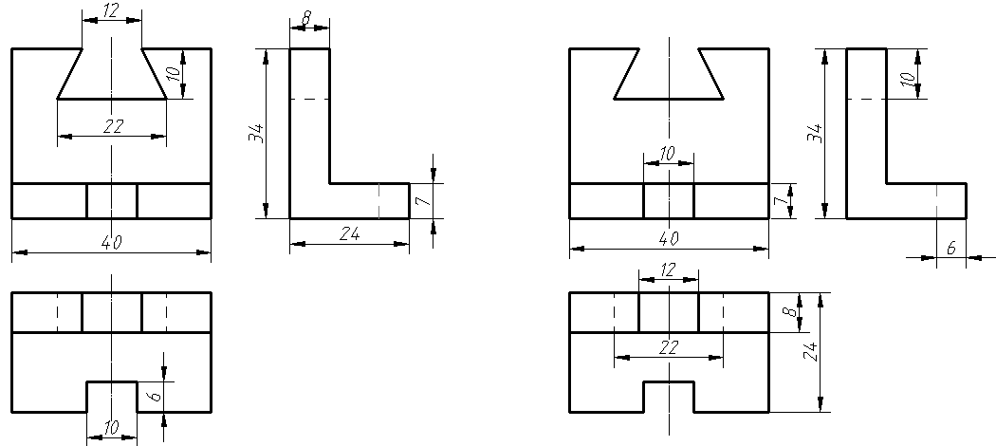
4.4.3 尺寸清晰
尺寸应尽可能标注在反映基本形体形状和位置特征较清楚的视图上。
好
不 好

Slide 18
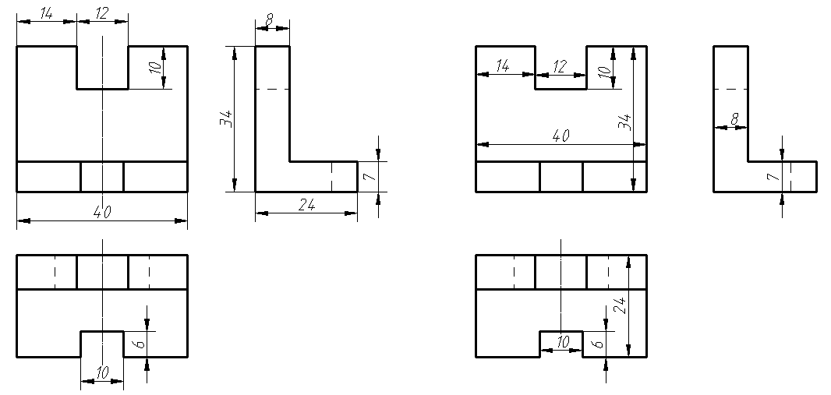
4.4.3 尺寸清晰
应尽可能标注在视图外面，并避免尺寸线、尺寸数字与视图的轮廓线相交。
好
不 好

Slide 19
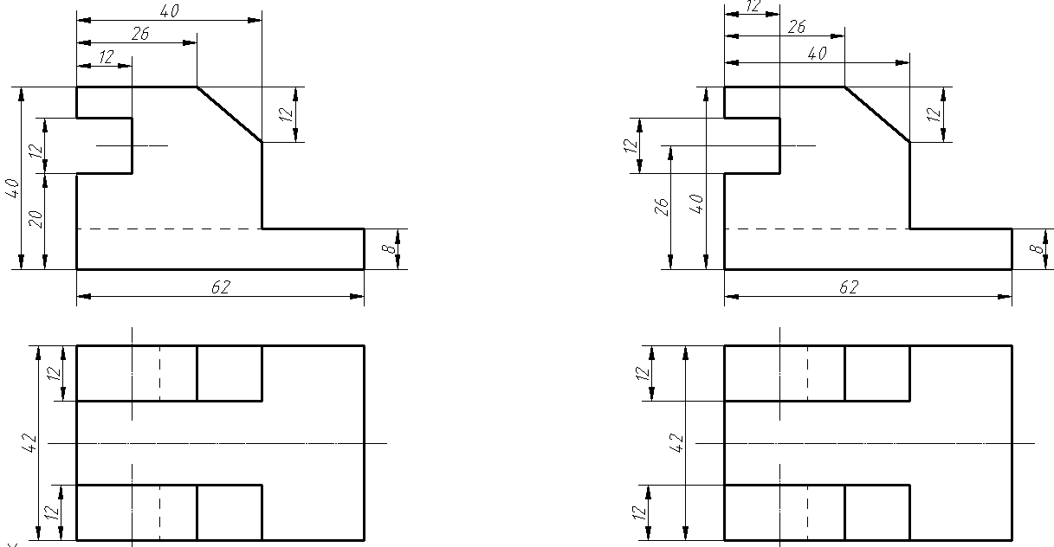
4.4.3 尺寸清晰
相互平行的尺寸，应按大小顺序排列，小尺寸在内，大尺寸在外。
好
不 好

Slide 20
4.4.3 尺寸清晰
同心圆柱的直径尺寸，最好注在非圆的视图上。
好
不 好

Slide 21
4.4.4 尺寸标注的方法及步骤
形体分析
选定基准
标注各形体的定形尺寸和定位尺寸
（逐个标各形体的定形尺寸和定位尺寸或先标出全部定形尺寸，再标出定位尺寸均可）
调整总体尺寸
检查

Slide 22
4.4.4 尺寸标注的方法及步骤

Slide 23
4.4.4 尺寸标注的方法及步骤

Slide 24
作 业
第四次课作业：
（组合体尺寸标注）
P27：1，2，4

